Slide 1

Descargar la aplicación móvil
Información del Contenido
Guía práctica | Descargar la aplicación móvil
Audiencia destinataria | Asociado de primera línea o de campo, asociado administrativo por hora o personal no exento (SNE), asociado asalariado exento, supervisor de primera línea, gerente corporativo, líder del sitio, RR. HH., líder de nómina, administradores de nómina de planta, responsable regional de nómina, personal de Tecnología de la información (TI), programador para la optimización de la fuerza laboral
Tema(s) incluido(s) | Cómo descargar la aplicación móvil a través de Google Play Store (Android) y Apple App Store (iPhone) e iniciar sesión
Versión | V3
Fecha de la última actualización | 22-07-2026
Fecha de la última revisión | 14-04-2026

Slide 2
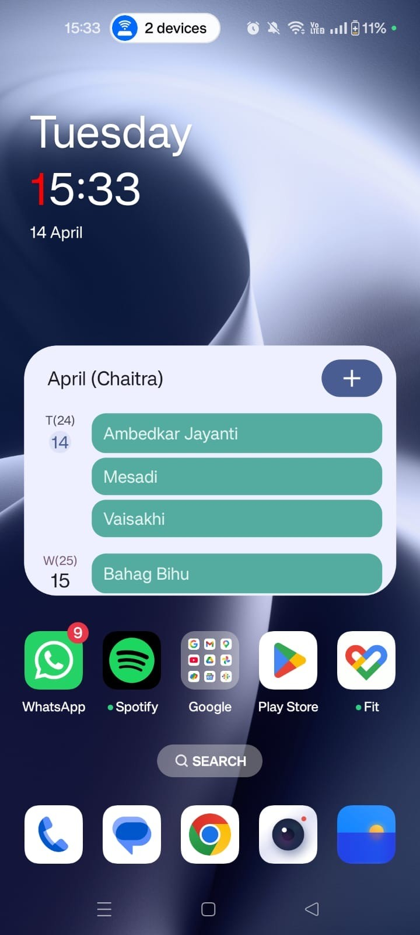
Descargar la aplicación móvil
Esta guía práctica cubrirá los siguientes temas:
Cómo descargar la aplicación móvil a través de Google Play Store (Android) y Apple App Store (iPhone)
Cómo descargar la aplicación móvil a través de Google Play Store (Android) e iniciar sesión
1. Abra Google Play Store
1

Slide 3
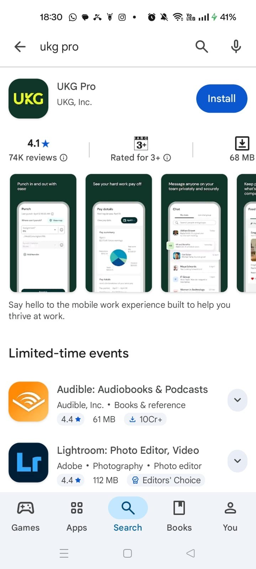
Descargar la aplicación móvil
2. Escriba UKG Pro en el cuadro de búsqueda.
2

Slide 4
Descargar la aplicación móvil
3. Seleccione el botón Instalar para descargar la aplicación.
3

Slide 5
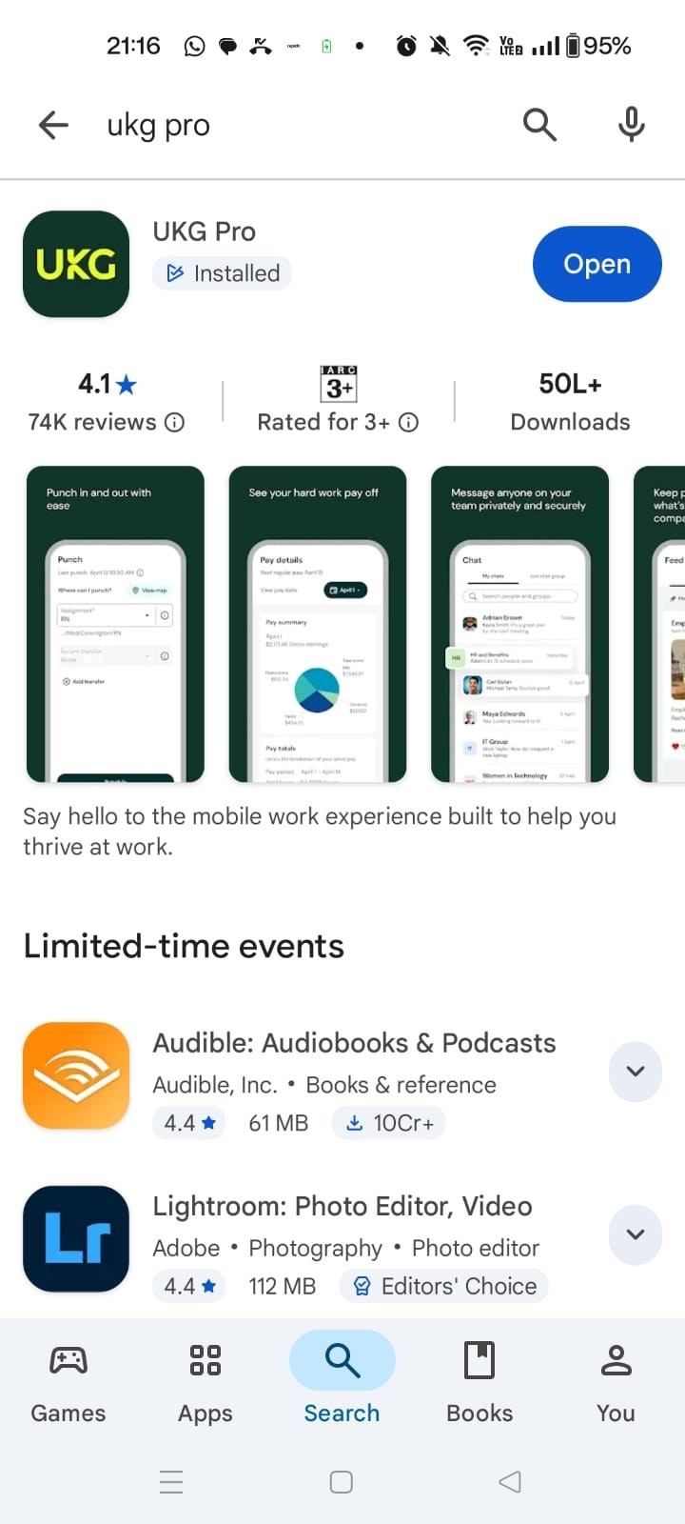

Descargar la aplicación móvil
4. Una vez descargada la aplicación UKG Pro, seleccione Abrir. También puede acceder a la aplicación desde su pantalla de inicio.
4
4

Slide 6
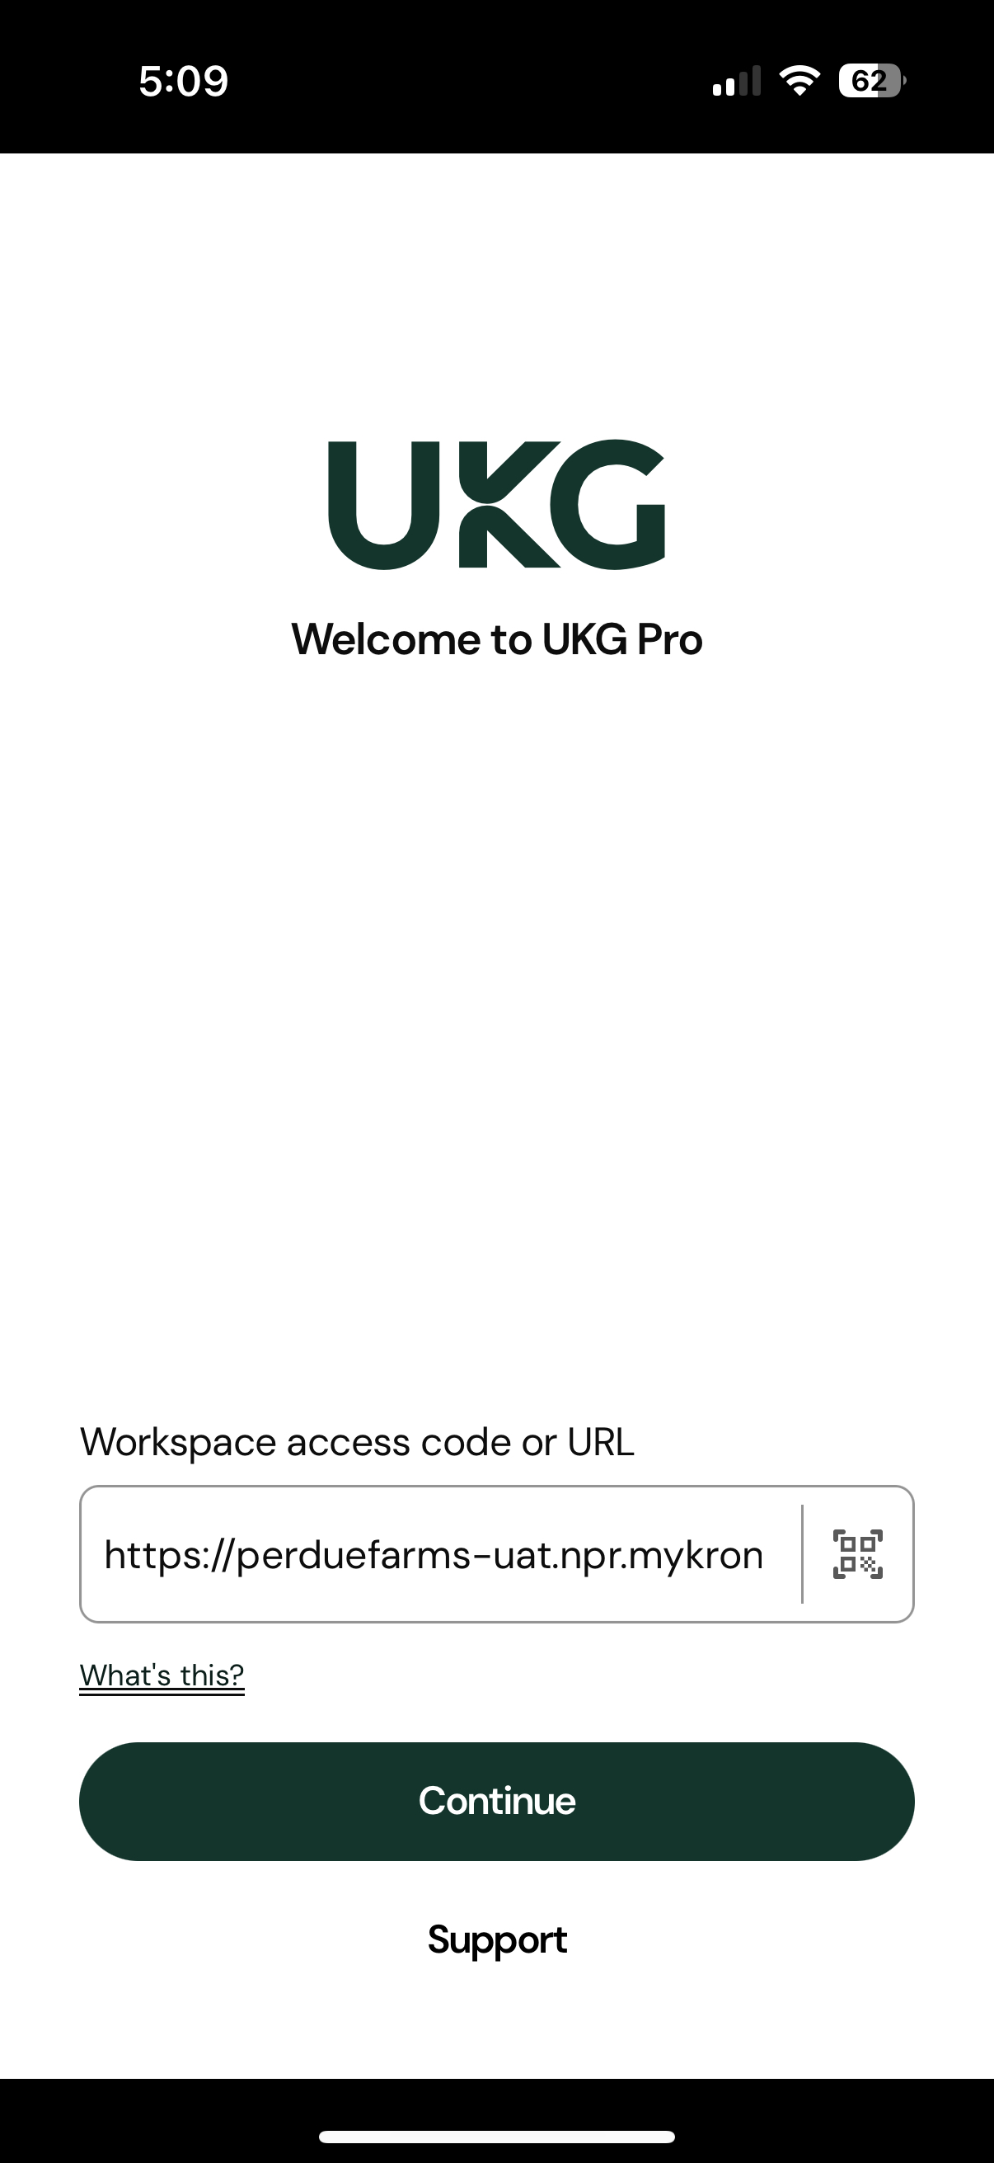
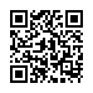
Introducción a la aplicación móvil
5. Abra la aplicación móvil e ingrese la siguiente URL: https://perduefarms-pfiprdsso.prd.mykronos.com en el espacio Código de acceso de trabajo o URL, y seleccione Continuar.
5
https://perduefarms-pfiprdsso.pr

Slide 7
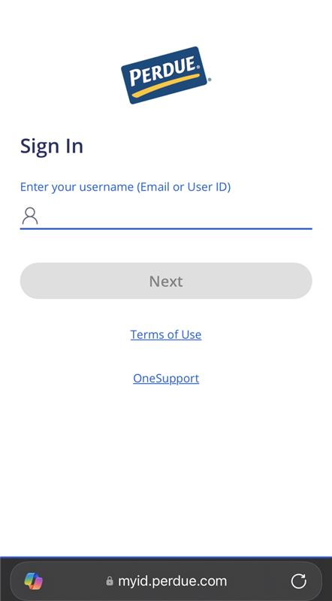
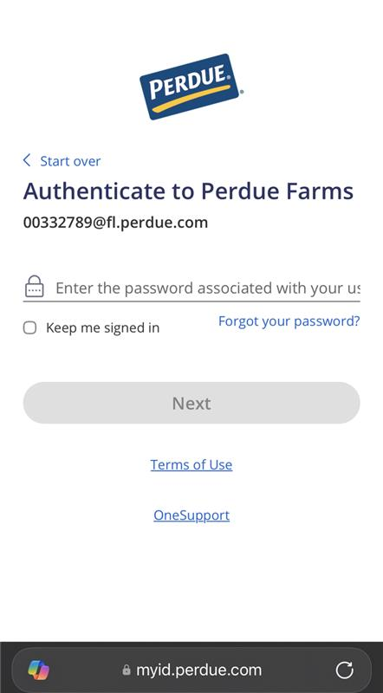
Introducción a la aplicación móvil
6. Ingrese sus credenciales:
  Nombre de usuario
  Contraseña
  Seleccione Siguiente
6
employeeID@perdue.com
6
6

Slide 8
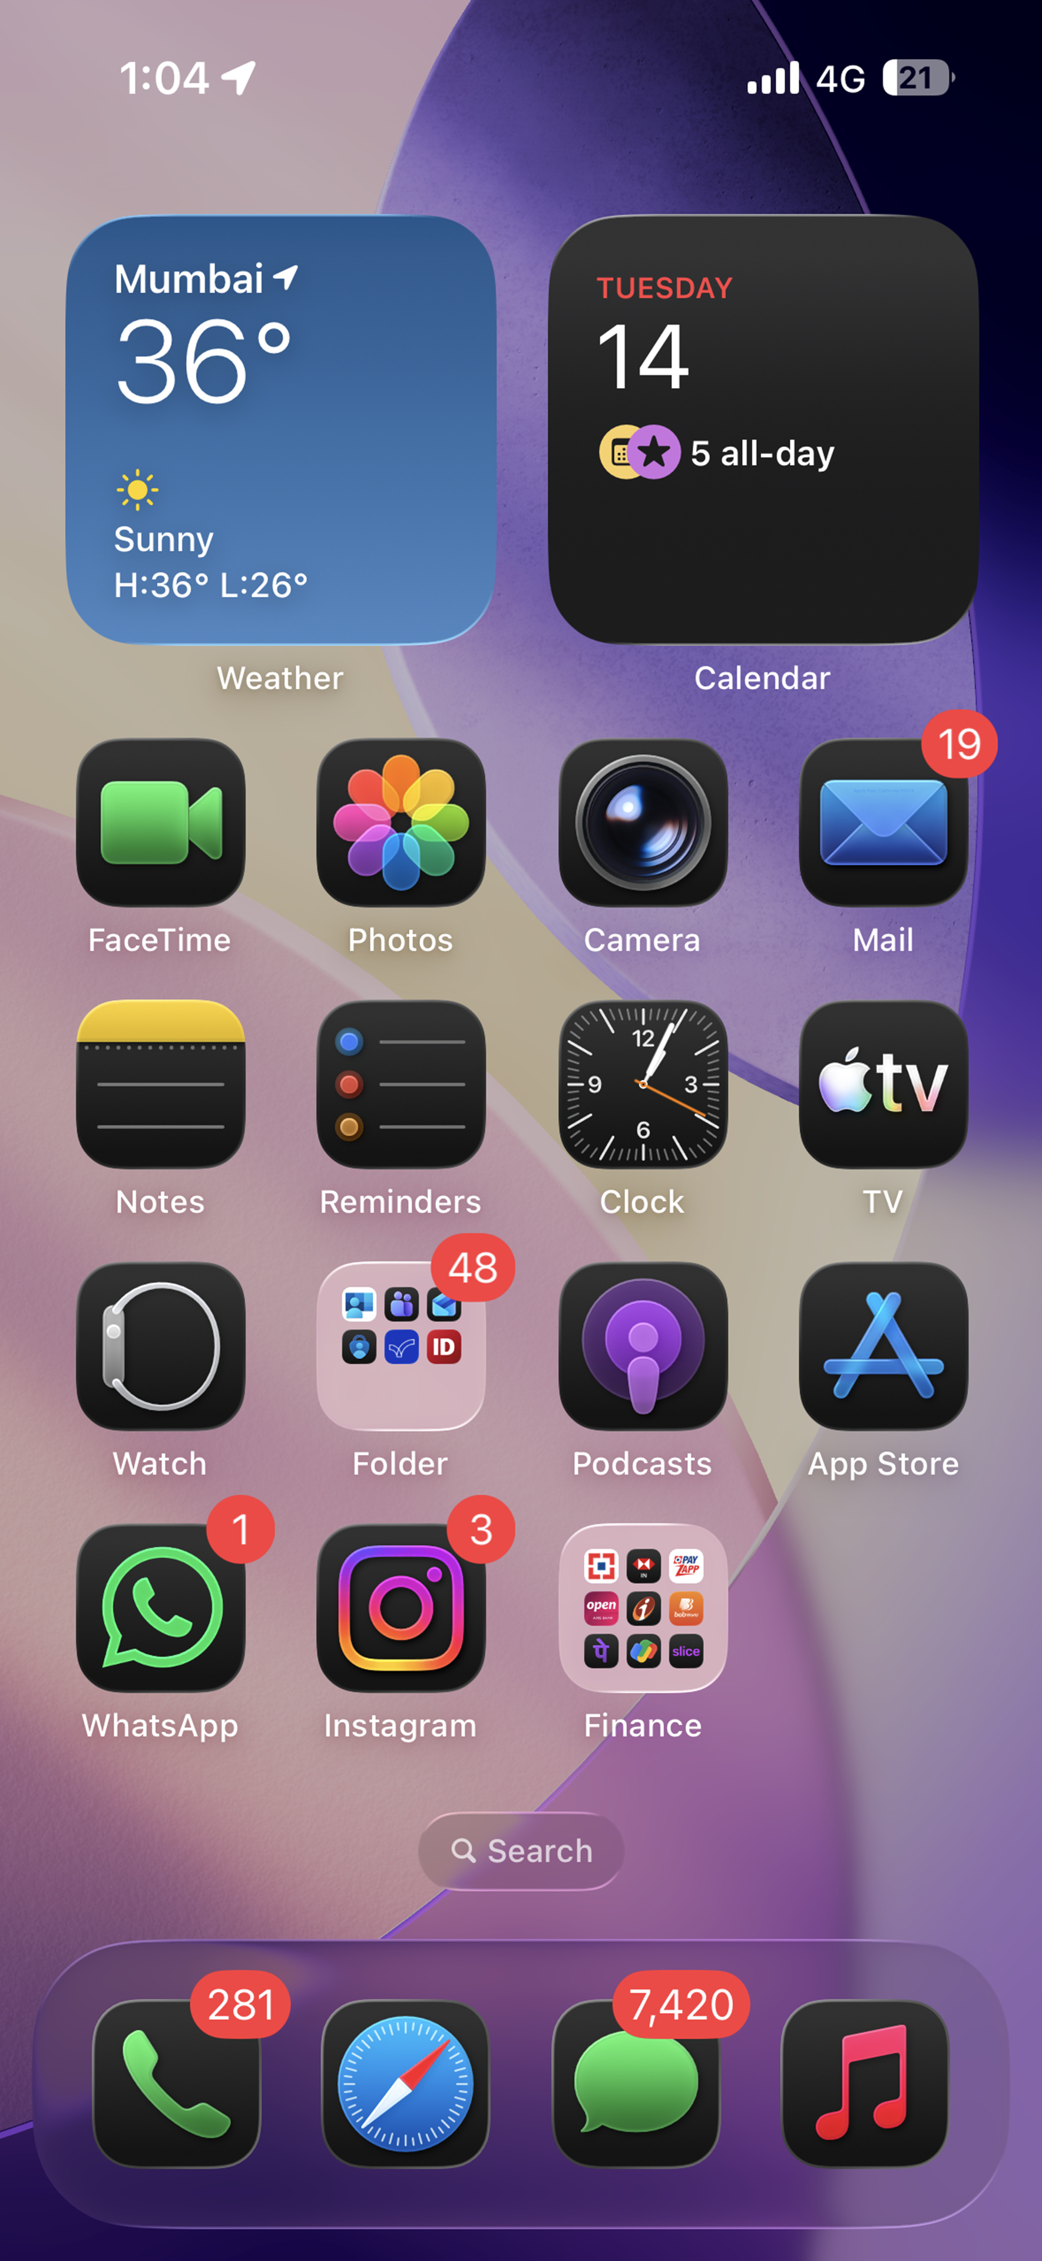
Descargar la aplicación móvil
Cómo descargar la aplicación móvil a través de Apple Play Store (iPhone) e iniciar sesión
1. Abra Apple App Store
1

Slide 9
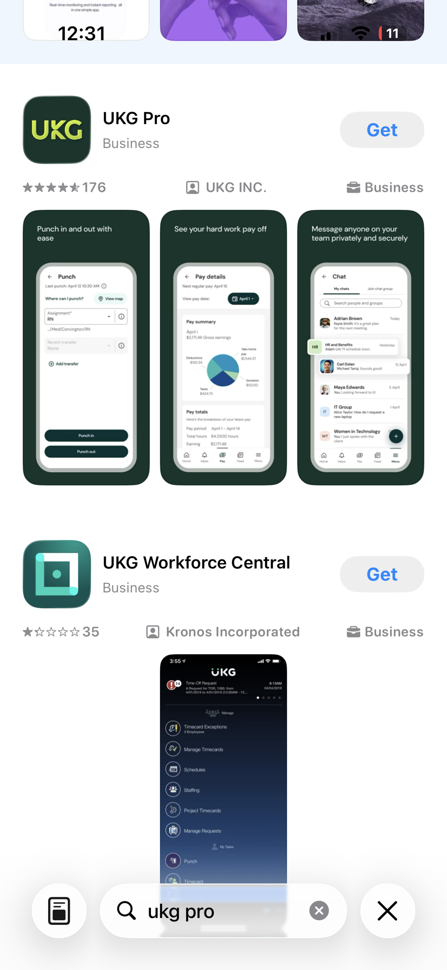
Descargar la aplicación móvil
2. Escriba UKG Pro en el cuadro de búsqueda.
2

Slide 10
Descargar la aplicación móvil
3. Seleccione el botón Obtener para descargar la aplicación.
3

Slide 11

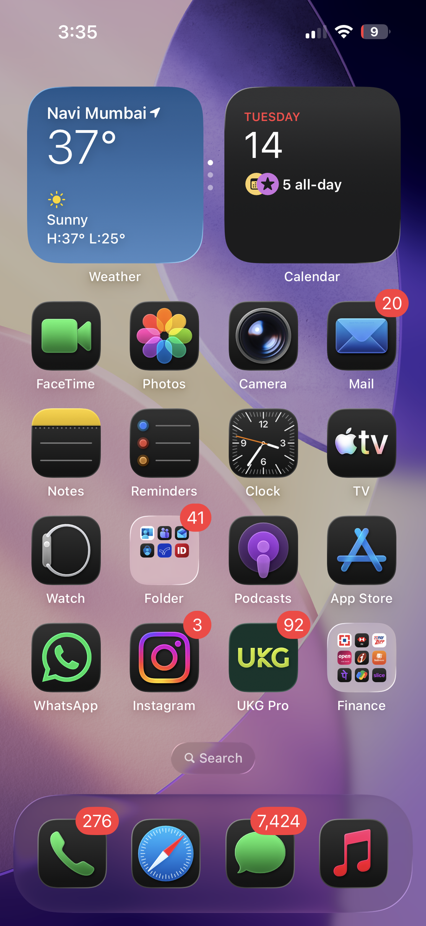
Descargar la aplicación móvil
4. Una vez descargada la aplicación UKG Pro , seleccione Abrir. También puede acceder a la aplicación desde su pantalla de inicio.
4
4

Slide 12
Introducción a la aplicación móvil
5. Abra la aplicación móvil e ingrese la siguiente URL: https://perduefarms-pfiprdsso.prd.mykronos.com en el espacio Código de acceso de trabajo o URL, y seleccione Continuar.
5
5
https://perduefarms-pfiprdsso.pr

Slide 13
Introducción a la aplicación móvil
6. Ingrese sus credenciales:
  Nombre de usuario
  Contraseña
  Seleccione Siguiente
6
employeeID@perdue.com
6
6

